Slide 1
基本数据类型(二): 字符串类型及其操作
廖友琦
2021-09-18

Slide 2
1). 下面那个选项表示的是整数
2). 5 / 2 和9 / 3的结果分别是
A 0.0
B 0x9a33
C 7.
D 3e2
A 2.5 和 3
B 2 和 3
C 2.5 和 3.0
D 2 和 3.0
4). 5 % 2. 和-7 % 3的结果分别是
3）. 5.0 // 2 和-7 // 3的结果分别是
A 2 和 -2
B 2.0 和 -2
C 2 和 -3
D 2.0 和 -3
A 1 和 2
B 1.0 和 2
C 1 和 -1
D 1.0 和 -1

Slide 3
5 / 2 和9 / 3的结果分别是
A 2.5 和 3
B 2 和 3
C 2.5 和 3.0
D 2 和 3.0

Slide 5
a % b求解步骤：
由a = b * c + r， 得:
r = a – b * c
c = math.floor(a / b)
求r

Slide 6

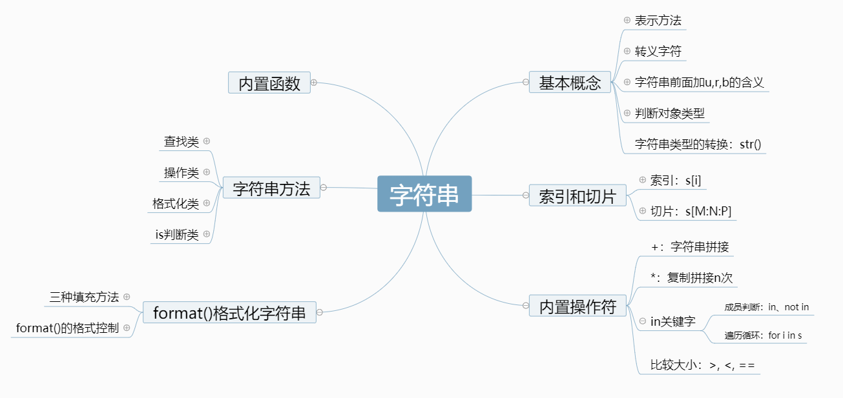
本节课的学习框架：字符串类型(str)

Slide 7
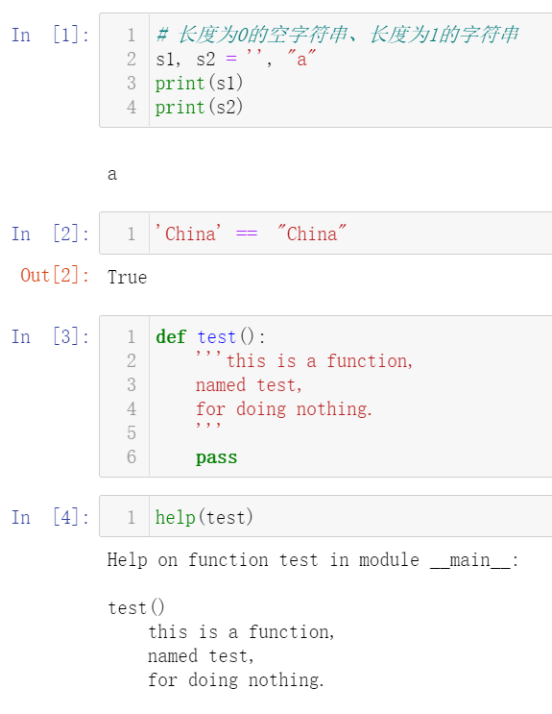
字符串类型(str)
字符串是字符的序列化表示，字符串是不可变(immutable)序列
Unicode编码，中文和英文字符占用内存一样大小
表示方法：由一对单引号(')、双引号(")、三引号('''或""")构成
单引号和双引号都可以表示单行字符串，两者作用相同。
三引号('''或""")既可以表示单行，也可以表示多行字符串，建议只用于多行字符串
三引号经常用于文档注释，即help()抓取的函数帮助信息。
''或""表示长度为0的空字符，Python没有单独的字符数据类型，字符就是长度为1的字符串

Slide 8
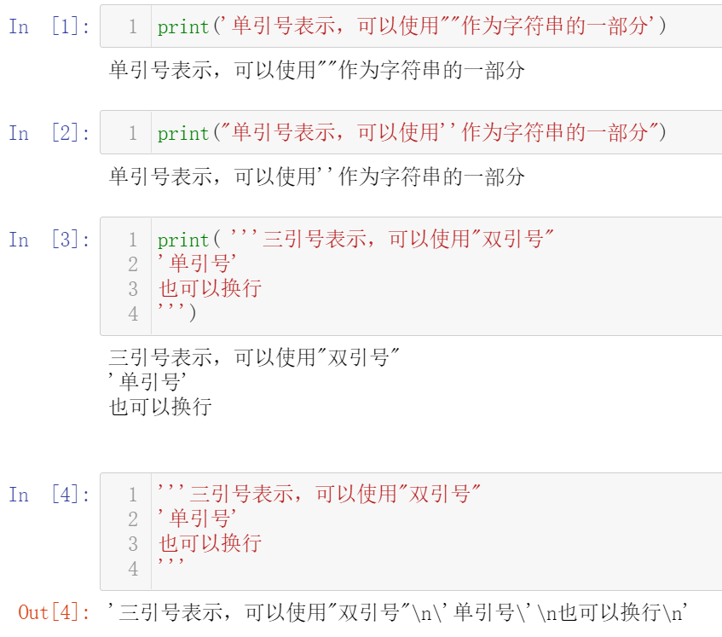
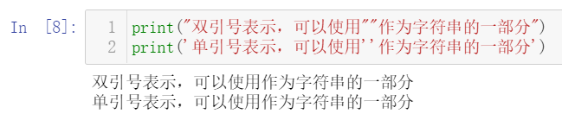
字符串类型(str)
使用单引号时，双引号可以是字符串的一部分；使用双引号时，单引号可以是字符串的一部分
这段话一共有多少个换行?

Slide 9
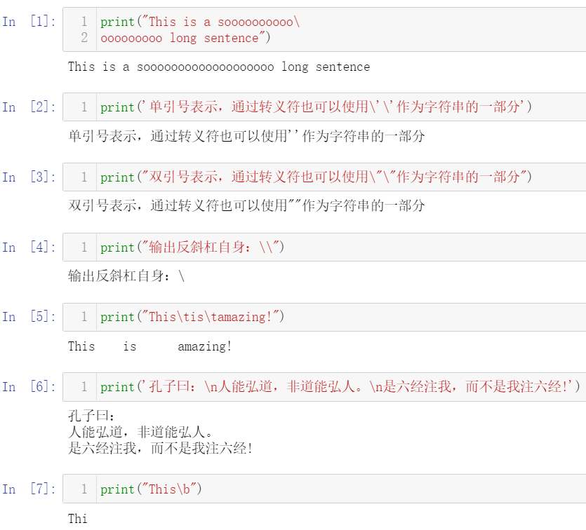
字符串类型(str)：转义字符
Python语言转义符： \
转义字符可以用来：
续行
输出单引号和双引号： \', \"
输出自身：\\
特殊的格式化控制
转义字符 | 描述
\n | 换行
\t | 横向制表符
\r | 回车
\b | 退格(Backspace)

Slide 10
字符串类型(str)：字符串前面加u, r, b的含义
1、字符串前加 u
例：u"中文博大精深"
作用：后面字符串以 Unicode 格式进行编码，
应用：一般用在中文字符串前面，防止因为源码储存格式问题导致再次使用时出现乱码。
2、字符串前加 r
例：r"\n\n\n\n"
作用：去掉反斜杠的转义机制。
应用：常用于文件路径字符串，r'D:\python程序设计\test' = 'D:\\python程序设计\\test'
3、字符串前加 b
例: response = b'<h1>Hello World</h1>'
作用：表示后面字符串是bytes 类型。
应用：网络编程中，服务器和浏览器只认bytes 类型数据。

Slide 11
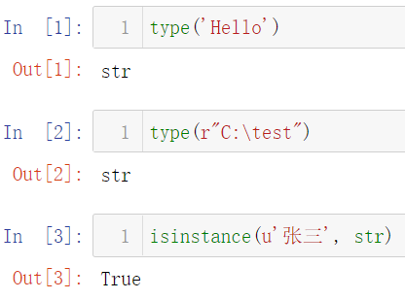
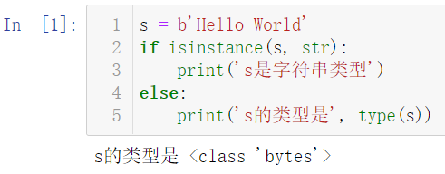
字符串类型的判断:
和数字类型一样，字符串也是通过type()和isinstance()来判断类型，建议使用isinstance().
函数：type(x)，返回x的类型
函数：isinstance(obj, type) 来判断一个对象obj是否是一个已知的type类型

Slide 12
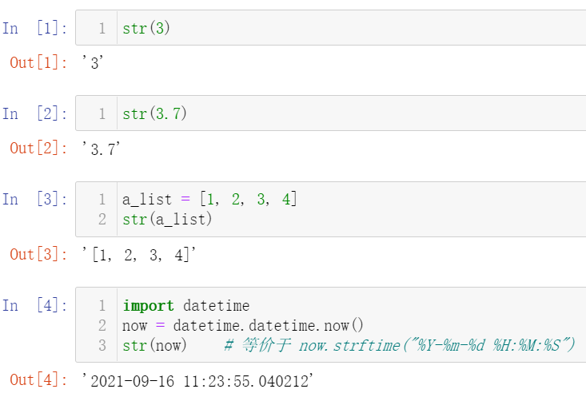
字符串类型的转换
通过str()把其它的数据类型转换成字符串表示

Slide 13
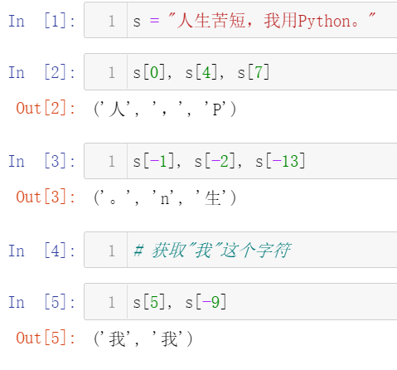
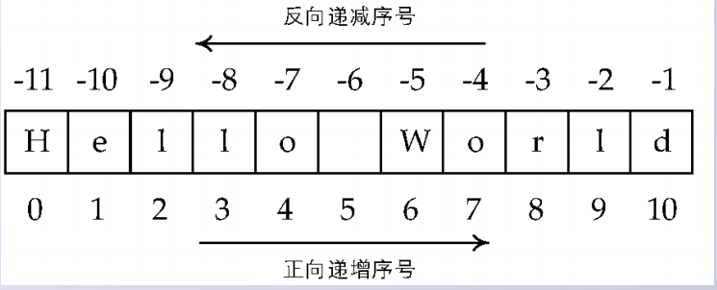
字符串的索引
通过s[i]的方法可以访问字符串的某一个字符，其中i是索引值
索引：正向索引和反向索引
正向索引从0开始，最后一个是 len(s) – 1
反向索引从-1开始，第一个是 –len(s)

Slide 14
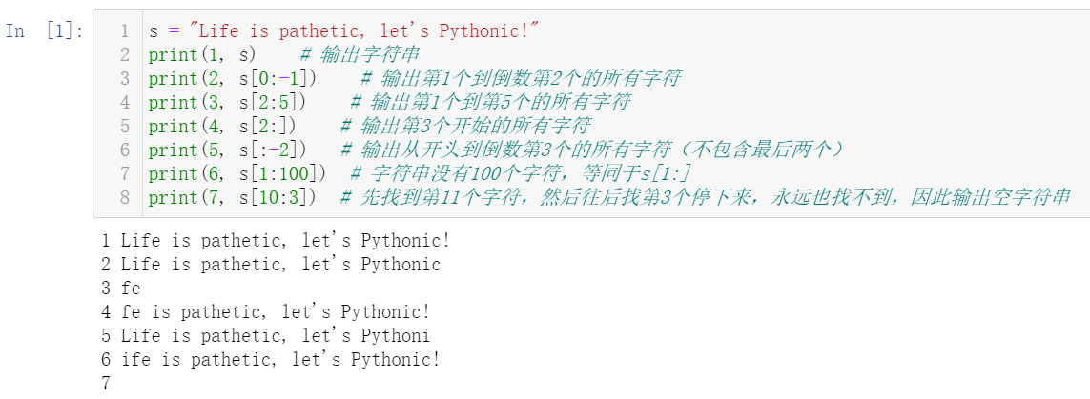
字符串的切片
索引是用来对单个元素进行访问，切片通过对冒号分隔的两个索引来实现对子字符串的访问。
s[M:N]返回第M到第N的子字符串，其中不包含第N个元素。[前闭后开)
M、N既可以是正整数，也可以是负整数。
M、N可以不填数字，M为空表示从开头到第N个字符，N为空表示从第M个字符到最后所有字符。

Slide 15
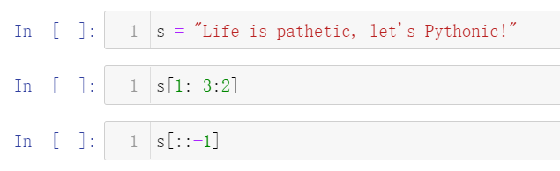
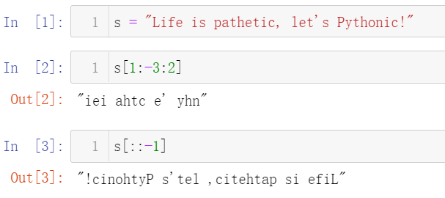
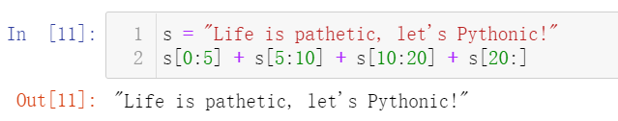
字符串的切片
再试试下面的例子：
s[M:N]的完整形式是s[M:N:P], M、N的意义和之前一样，P代表每P个字符取一个字符，P的默认值为1，通常可以省略。
P=-1时，表示字符串的反转，如s[::-1]
为何M、N是前闭后开？
大部分编程语言都这样规定
N-M很方便计算字符串的长度
可以很方便分割字符串

Slide 16
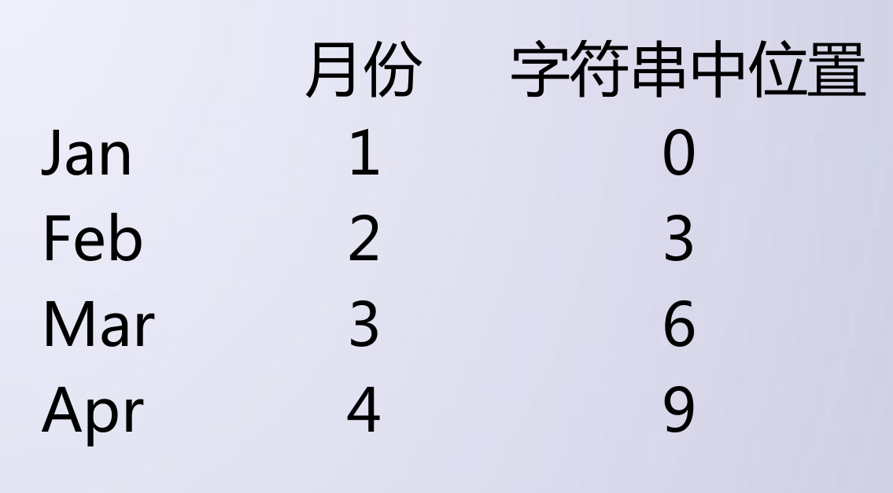
字符串切片实例:月份输出
问题：输入一个月份数字，返回对应月份名称缩写
将所有月份名称缩写存储在字符串中
months = "JanFebMarAprMayJunJulAugSepOctNovDec"
在字符串中截取适当的子串来查找特定月份
找出在哪里切割子串
每个月份的缩写都由3个字母组成，如果pos表示一个月份的第一个字母，则months[pos:pos+3]表示这个月份的缩写，即：
monthAbbrev = months[pos:pos+3]
月份为n, 则pos为3 * (n-1)

Slide 17
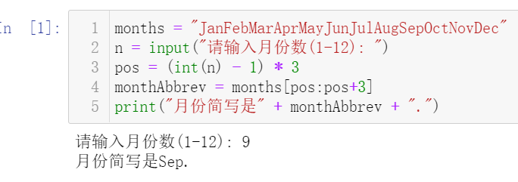
字符串切片实例:月份输出
问题：输入一个月份数字，返回对应月份名称缩写

Slide 18
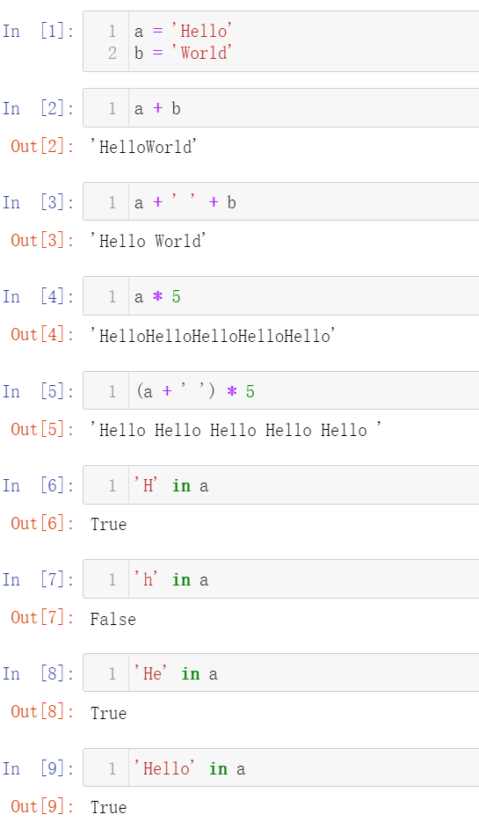
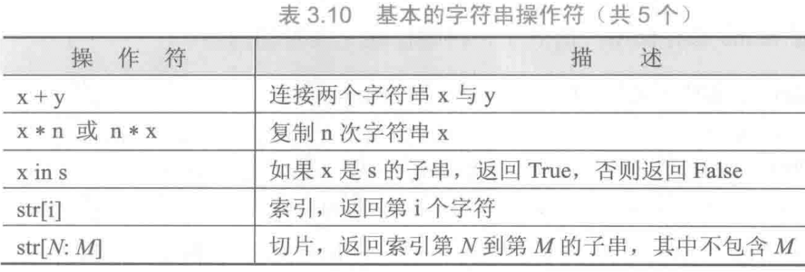
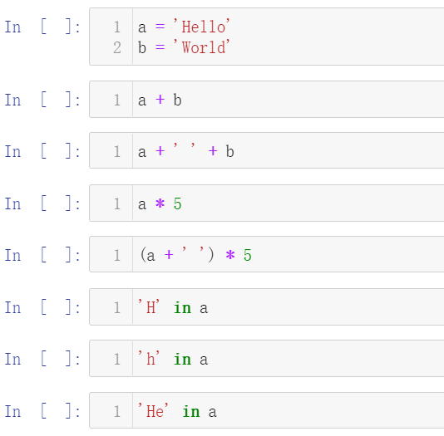
字符串的操作：内置操作符

Slide 19
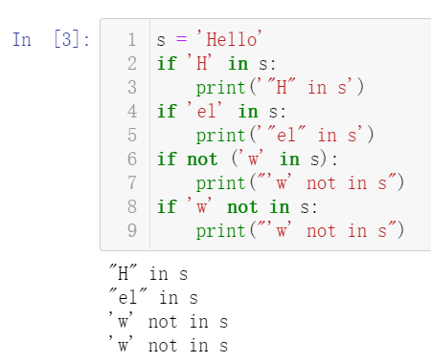
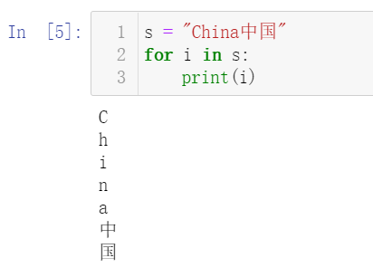
字符串的操作：关键字in的使用
成员判断：判断某个是否属于某个容器数据类型(字符串、元组、列表、字典、集合等)的成员: in, not in
遍历循环(for 循环)：遍历某个容器数据类型(字符串、元组、列表、字典、集合等)的每一个成员：

Slide 20
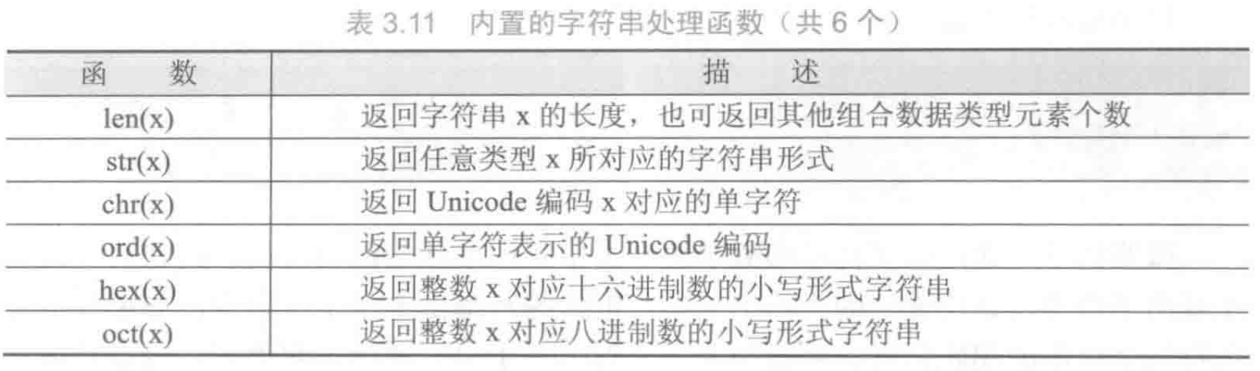
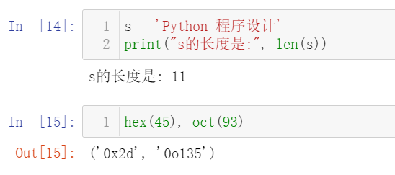
字符串的操作：内置函数

Slide 21
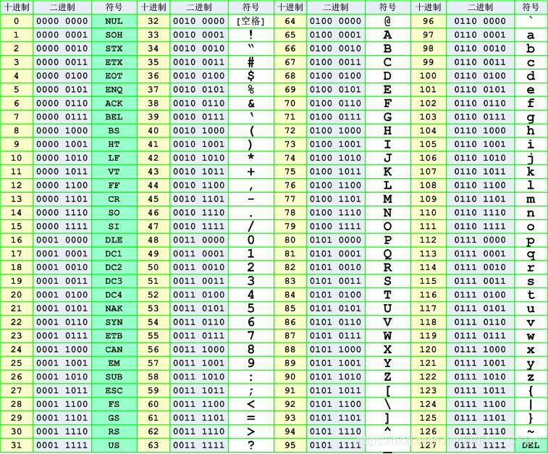
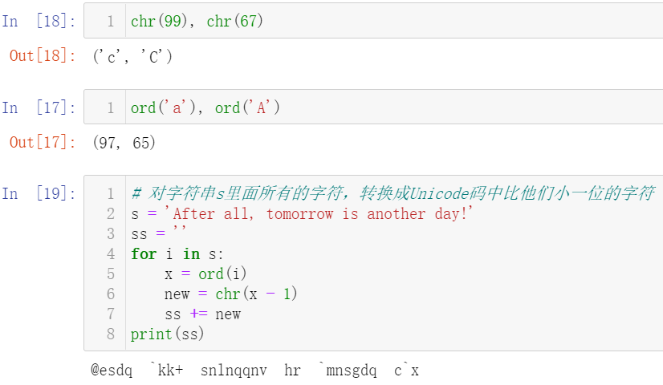
字符串的操作：内置函数
编码：每一个字符在内存上是通过一个对应的数字来表示
ASCII编码取值：0 - 127
Unicode 编码取值：0 – 1114111
0-127两种编码方式对应的字符一样
ASCII、Unicode第0-127编码表

Slide 22
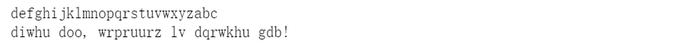
微实例：凯撒密码
def jia_mi(s):
for i in s:
if ord('a') <= ord(i) <= ord('z'):
# i的编码相对于'a'的编码是第几个， 加3表示新的目标编码值, x取值3—28
x = ord(i) - ord('a') + 3
# 新的相对位置
y = x % 26
# 将相对编码值还原成实际编码值
z = y + ord('a')
print(chr(z), end = '')
else:
print(i, end = '')
print() # 换行
s = 'abcdefghijklmnopqrstuvwxyz'
jia_mi(s)
s = 'after all, tomorrow is another day!'
jia_mi(s)
凯撒密码是古罗马凯撒大帝用来对军事情报进行加密的算法，它采用了替换方法对信息中的每一个英文字符循环替换为字母表序列该字符后面第三个字符，对应关系如下：
原文: a b c d e f g h i j k l m n o p q r s t u v w x y z
密文: d e f g h i j k l m n o p q r s t u v w x y z a b c
原文字符P，其密文字符C，满足如下条件：
C = ( P + 3 ) mod 26
解密方法反之，满足：
P = ( C – 3 ) mod 26
只考虑小写字母a - z
编写解密函数，对
字符串s="olih lv olnh d era ri fkrfrodwhv, brx zloo qhyhu nqrz zkdw brx duh jrlqj wr jhw."
进行解密.

Slide 23
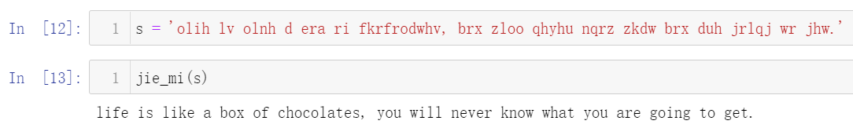
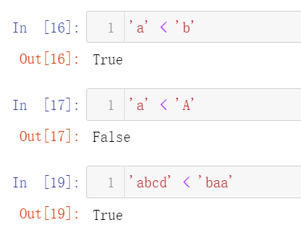
微实例：凯撒密码
def jie_mi(s):
for i in s:
if 'a' <= i <= 'z':
x = ord(i) - ord('a') - 3
y = x % 26
z = y + ord('a')
print(chr(z), end = '')
else:
print(i, end = '')
print() # 换行
字符串可以比较大小：先比较第一个字符的编码值，如果比出大小则终止比较，如果相等再比较第二个字符，依次类推

Slide 24
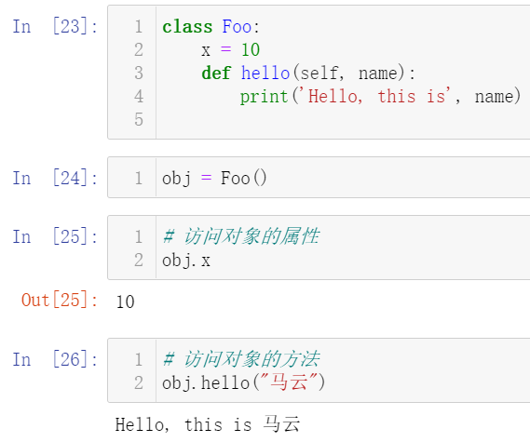
字符串方法
在Python中，一切皆对象。整型、浮点数、字符串、数据结构、函数、类、模块，所有存在于Python的事物，都是Python对象。
对象可以访问其属性和方法。

Slide 25
字符串方法
s = "人生苦短，我用Python. Life is pathetic, let's Pythonic!"
字符串方法适用各种常见情景，熟练使用可以避免自己造轮子，提高编程效率

Slide 26
微实例：IP地址的无效化
给你一个有效的 IPv4 地址 address，返回这个 IP 地址的无效化版本。
所谓无效化 IP 地址，其实就是用 "[.]" 代替了每个 "."
address = "192.168.136.1"
结果："192[.]168[.]136[.]1"
思路：
新建一个空字符串s，遍历字符串的每一个字符,如果字符不是"." ,则将该字符加到s，如果字符是"." 则将"[.]"加到s
用replace()方法，将"."替换成"[.]"
用split()和join()方法，先通过"."将字符串裂成列表，然后用"[.]"将列表拼接成新字符串

Slide 27
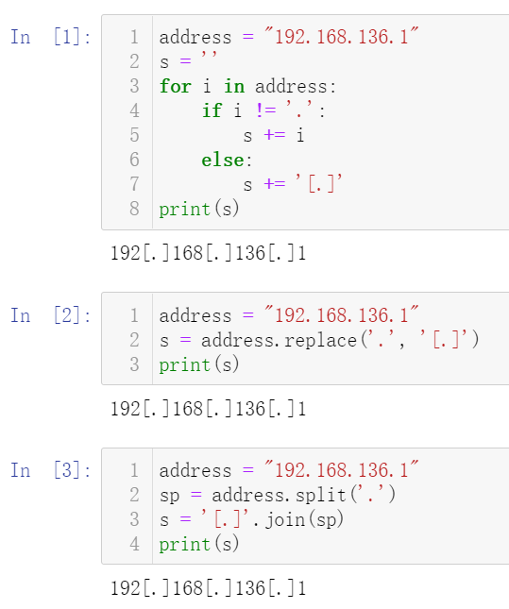
微实例：IP地址的无效化
给你一个有效的 IPv4 地址 address，返回这个 IP 地址的无效化版本。
所谓无效化 IP 地址，其实就是用 "[.]" 代替了每个 "."
address = "192.168.136.1"
结果："192[.]168[.]136[.]1"
没有特别的理由，不要自己造轮子。Life is short, lets use Python in a pythonic way!

Slide 28
微实例：字符串的第一个不重复的字符
给定一个字符串，找到它的第一个不重复的字符，并返回它的索引。如果不存在，则返回 -1。
s = 'like a box of chocolates you will never know what you are going to get'
思路：
a. 遍历字符串的每一个字符, 获得它在字符串的出现次数，如果出现次数等于1，则返回它的索引并终止遍历。【count()和find()方法】
b. 遍历字符串的每一个字符，获得它的最小索引和最大索引，如果二者相等，则该字符是不重复的，返回它的索引并终止遍历。【find()方法和rfind()方法】

Slide 29
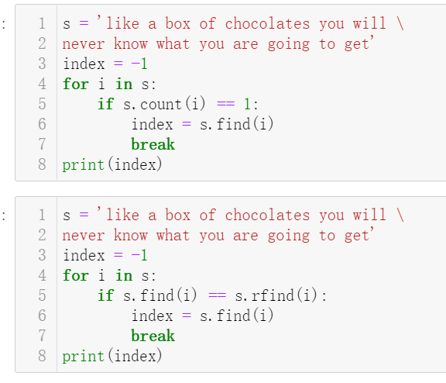
微实例：字符串的第一个不重复的字符
给定一个字符串，找到它的第一个不重复的字符，并返回它的索引。如果不存在，则返回 -1。
s = 'like a box of chocolates you will never know what you are going to get'
a. 遍历字符串的每一个字符, 获得它在字符串的出现次数，如果出现次数等于1，则返回它的索引并终止遍历。
b. 遍历字符串的每一个字符，获得它的最小索引和最大索引，如果二者相等，则该字符是不重复的，返回它的索引并终止遍历。

Slide 30
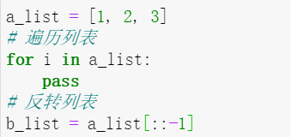
微实例：反转字符串s中的单词
反转字符串s中的单词。
s = "Let's take LeetCode contest"
结果："s'teL ekat edoCteeL tsetnoc"
思路：
a. 先把字符串分裂成单词的列表。遍历列表的每一个单词，反转它并拼接到新的字符串【split()方法、s[::-1]、加法拼接、strip()方法】
b. 先把字符串反转，然后将反转的字符串分裂成单词的列表。再反转列表，将反转列表拼接成新的字符串【split()方法、s[::-1]、join()方法】

Slide 31
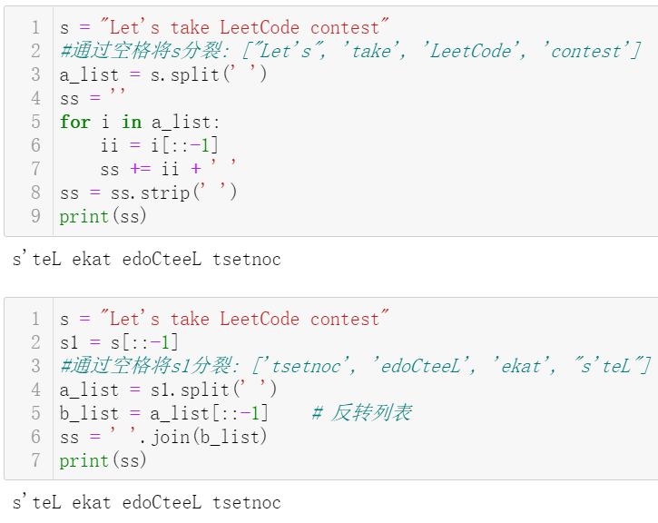
微实例：反转字符串s中的单词
反转字符串s中的单词。
s = "Let's take LeetCode contest"
结果："s'teL ekat edoCteeL tsetnoc"
a. 先把字符串分裂成单词的列表。遍历列表的每一个单词，反转它并拼接到新的字符串
b. 先把字符串反转，然后将反转的字符串分裂成单词列表。再反转列表，将反转列表拼接成新的字符串

Slide 32
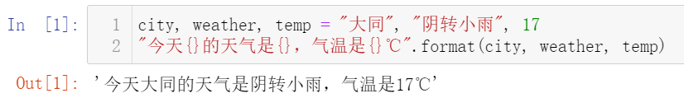
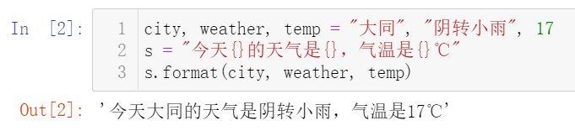
字符串的格式化
字符串的格式化通过format()方法，基本格式是：
<模板字符串>.format(<逗号分隔的参数>)
format()方法其实就是字符串众多常用方法的一种.

Slide 33
字符串的格式化：format()的三种填充方法
默认填充: format的参数按顺序填充到字符串的{}中
位置填充:{}填入参数的位置,参数的位置从0开始计数
关键字填充:{}填入key,利用key=value进行赋值替换

Slide 34
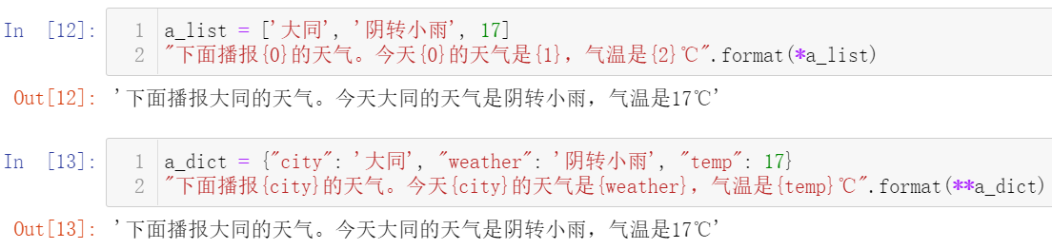
字符串的格式化：format()的填充方法
特别的，当数据存放在序列(元组和列表) 或 字典 时，可通过参数“解包”的方式填充：
序列(元组、列表)用*解包，等同于位置填充
字典用**解包，等同于关键字填充

Slide 35
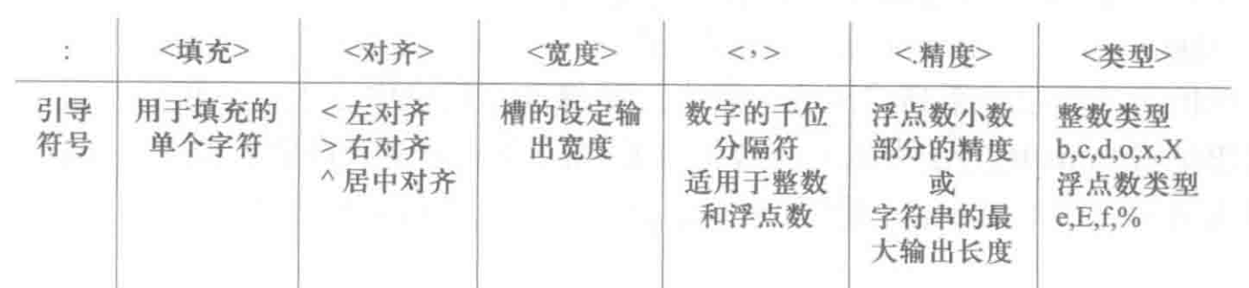
字符串的格式化：format()的格式控制
format()方法中模板字符串的槽{}除了包括参数标记，还可以包括格式控制信息。此时，槽的内部样式如下：
{<参数标记>: <格式控制标记>}
参数标记：前两张幻灯片已详细介绍
空，表示默认填充
数字：表示位置填充
关键字：表示关键字填充
格式控制信息

Slide 36
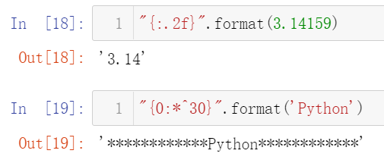
字符串的格式化：format()的格式控制
{:.2f}
:前面是参数标记，在这里为空表示是默认填充
.2f表示精度信息，此处表示浮点数且2位小数精度
{0:*^30}
:前面是参数标记，在这里为数字表示是位置填充
*表示填充的符号，^表示居中对齐，30表示字符串宽度

Slide 37
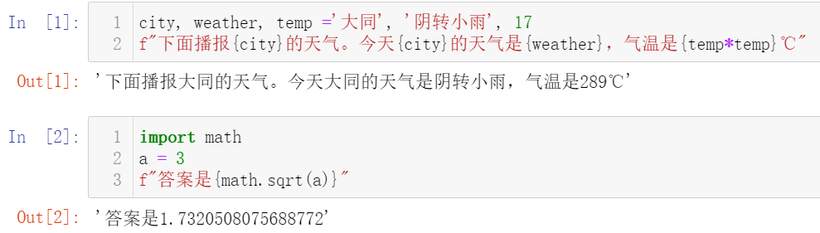
字符串的格式化：% 和 f-string
% 是最初的格式化字符串的方法，可读性和表达力不及format，现已不推荐使用
f-string是python3.6之后的版本新引入的格式化字符串的方法
在形式上是以 f 或 F 修饰的字符串: f'x{}xx' 或 F'xx{}x'
在本质上{}里的内容是一个表达式

Slide 38
